Slide 1
デザイン経営コンパス Ver.2
ワークシート
2024.7

Slide 2
本資料の構成
１．はじめに …… P.3
２．ワークシートについて …… P.7
３－１．「STEP1 現状把握」 …… P.10
３－２．「STEP2 深掘り・発散」 …… P.15
３－３．「STEP3 活動検討」 …… P.25

Slide 3
１．はじめに

Slide 4
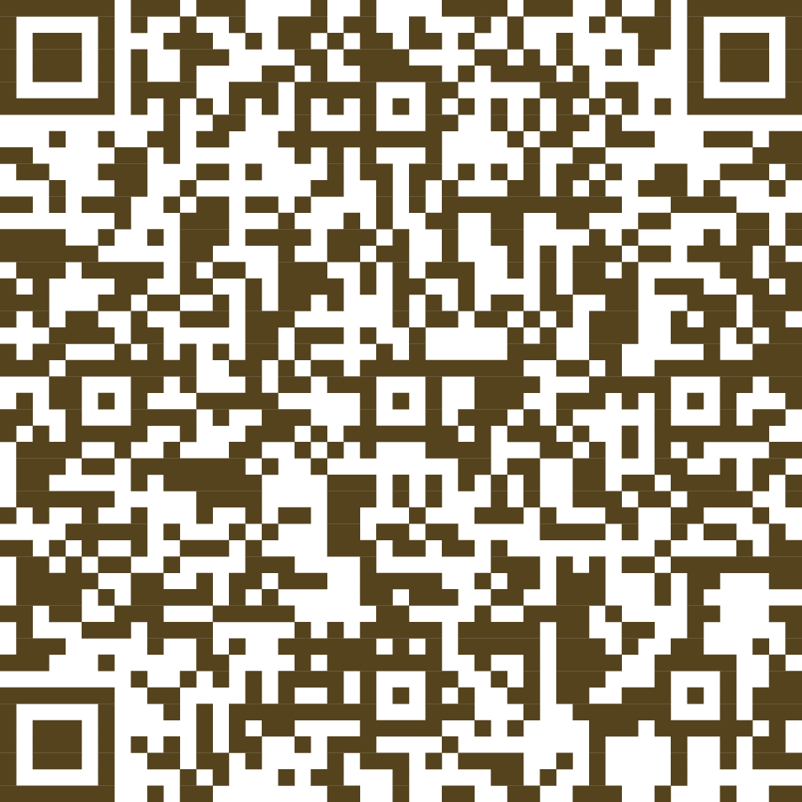
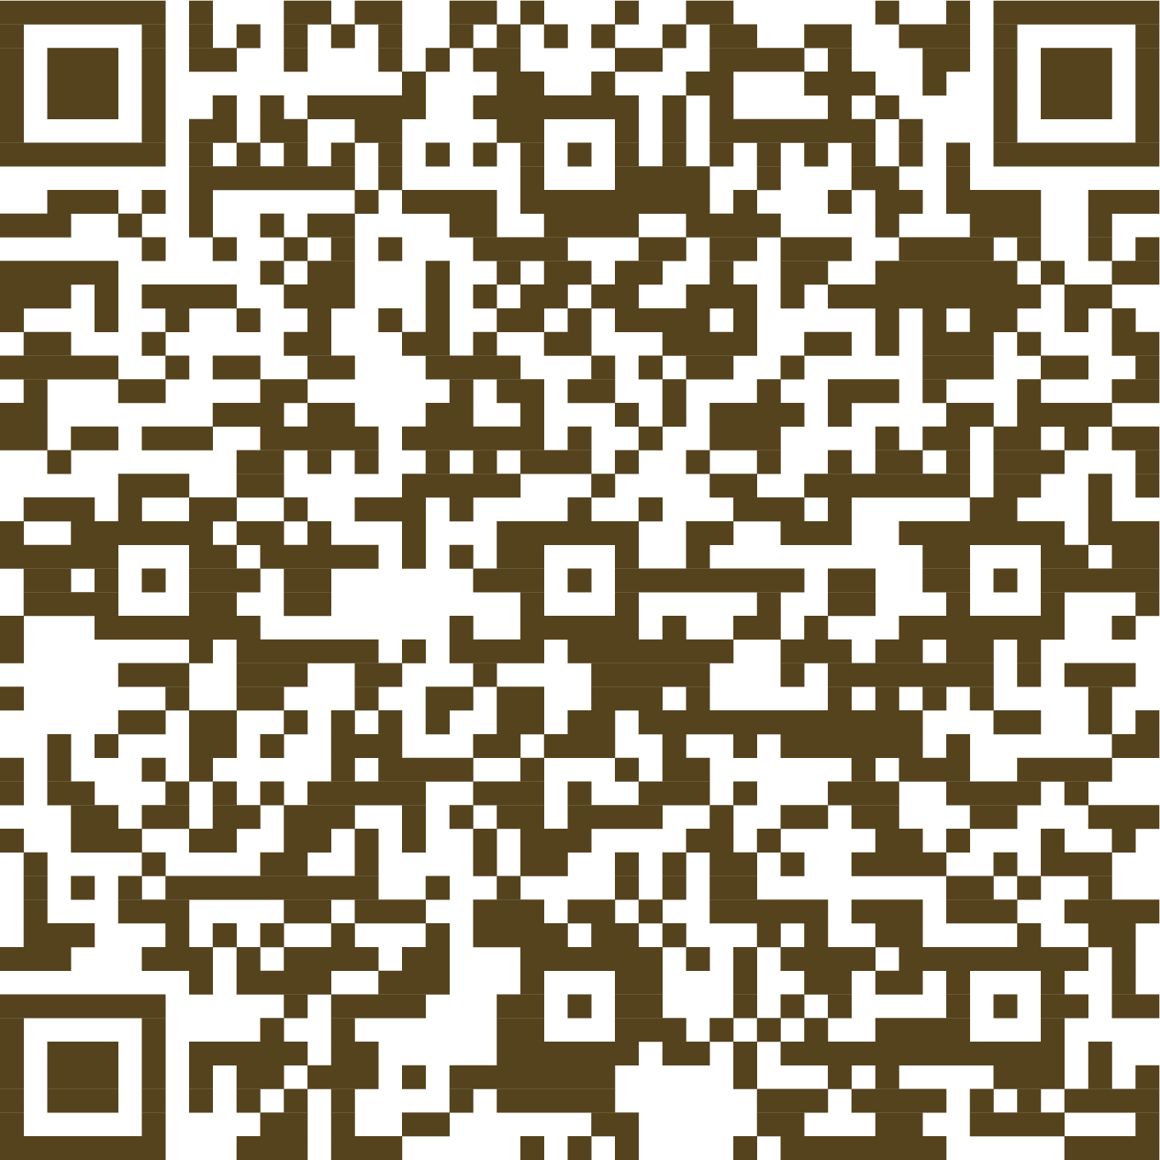
（１）「デザイン経営コンパス」を活用いただく前に
「デザイン経営コンパス」は、以下のハンドブックに示すデザイン経営の考え方を基に作成した、デザイン経営実践支援ツールです。このツールを使用される前にハンドブックの一読をおすすめします。
『中小企業のためのデザイン経営ハンドブック
みんなのデザイン経営』
『中小企業のためのデザイン経営ハンドブック２
未来をひらくデザイン経営×知財』

Slide 5
（２）「デザイン経営コンパス」の構成
「デザイン経営コンパス Ver.2」は、「活用ガイド」「ワークシート」「ワークショップ進行スライド」の３つの資料で構成されています。
デザイン経営コンパスを活用したワークショップを設計する際には、「ワークショップ実施レポート」も参考にしてみましょう。
いずれの資料も特許庁のウェブサイト（デザイン経営実践支援ツール「デザイン経営コンパス」）からダウンロードが可能です。
「デザイン経営コンパス Ver.2」 |  |  | 「ワークショップ 実施レポート」
「活用ガイド」 | 「ワークシート」 | 「進行スライド」
基本的な活用方法を紹介したガイド。 まずはこの資料をご一読ください。 | 活用ステップごとのワークシート。 改変も推奨しています。 | ワークショップ実施者向けの進行スライドのひな形。 進行用のセリフ例も掲載しています。 | ５地域で開催したワークショップのレポート。 ワークショップ設計・運営の参考にしてください。

Slide 6
（３）「デザイン経営コンパス Ver.1」からの改良ポイント
「デザイン経営コンパス Ver.2」（活用ガイド、ワークシート、ワークショップ進行スライドの３つの資料で構成）は、2023年7月に公表した「デザイン経営コンパス」を一部改良したものです。
主な改良ポイントは以下のとおりです。
３つの到達目標を想定し、それぞれに標準プログラム（所要時間60分、120分、240分）を用意しました。
→ 活用ガイド「（４）「デザイン経営コンパス」の活用 ③プログラムと到達目標」
→ 進行スライド（①60分コース、②120分コース、③240分コース）
改良ポイント ❶
デザイン経営の実践に向けた社内の相互理解やアクションの検討を促すためのシートとワークを追加しました。
→ ワークシート「STEP 1-3 現状把握（分析）」
改良ポイント ❷
デザイン経営への理解をより深められるよう、「デザイン経営ハンドブック２」等を活用した進行設計を施しました。
→ 進行スライド「③240分コース 2-3 発散のための情報収集」
→ 進行スライド「③240分コース 2-3 実践アイデアの発散」
改良ポイント ❸

Slide 7
２．ワークシートについて

Slide 8
ワークシートについて
この資料は、デザイン経営の視点で、「現状把握」「深掘り・発散」「活動検討」の各ワークを行うためのワークシートです。
まずは、デザイン経営コンパスの「活用ガイド」と「ワークショップ進行スライド集」を参考に、ワークの内容を大まかに検討してみましょう。
次ページに「ワークシートの構成」を掲載しています。ワークの内容を具体的に検討しながら、使用するワークシートを選びましょう。
ワークシートは、必要に応じて改変してお使いください。
ワークシート集のファイル形式
ワークシートのファイル形式は３種類です。
ファイル形式 | 特徴
PowerPoint版 | 必要に応じた改変（編集・加工）がしやすくなっています。
PDF版 | PowerPoint版をPDF化したものです。
Excel版 | 一部のワーク（後述する「STEP1-2 現状把握（可視化）」）を自動で行うことができます。

Slide 9
ワークシートの構成
ワークシートの構成は以下のとおりです。
STEP |  | ワークシート | ワーク内容
STEP 1 | 1 | 現状把握（確認） | 問いを基に現状の取組を採点。
 | 2 | 現状把握（可視化） | 現状をレーダーチャートで可視化。
 | 3 | 現状把握（分析Ａ） | 社員同士で現状を分析・解釈。
 |  | 現状把握（分析Ｂ） | ①社外の方と または ②個人で 現状を分析・解釈。
STEP 2 |  | 深掘り・発散（人格形成①～③） | 問いを基に「人格形成」に関するイメージを言語化。
 |  | 深掘り・発散（文化醸成①～③） | 問いを基に「文化醸成」のアイデア出し。
 |  | 深掘り・発散（価値創造①～③） | 問いを基に「価値創造」のアイデア出し。
STEP 3 |  | 活動検討（人格形成） | 「人格形成」に関するイメージの具体的な言語化。
 |  | 活動検討（文化醸成） | 「文化醸成」のためのアイデアの絞り込みと具体的な検討。
 |  | 活動検討（価値創造） | 「価値創造」のためのアイデアの絞り込みと具体的な検討。
 |  | ［補足資料］デザインアクション（総合） | 「デザインアクション」を記入。
 |  | ［補足資料］知財アクション（総合） | 「知財アクション」を記入。
 |  | ［補足資料］経営デザインシート（簡易版） | 環境変化を見据え、自社や事業の「これまで」の理解に基づき「これから」を構想。

Slide 10
３－１．「STEP1 現状把握」

Slide 11
STEP1-1 現状把握（確認）
❶ 「現状把握のための問い」のすべてに「点数」でお答えください。
そう思う……3点 概ねそう思う……2点 少しそう思う……1点 思わない……0点
❷ 問いにすべて答え終わったら、「中項目」ごと、「大項目」ごとに合計点数を出してください。
※ Microsoft Excel版のワークシートでSTEP1-1を行うと、STEP1-2のレーダーチャートは自動で作成されます。
大項目 | 中項目 | 説明 | STEP1 現状把握のための問い | そう思う （3点） | 概ね そう思う （2点） | 少し そう思う （1点） | 思わない （0点） | 中項目別 合計 | 大項目別 合計
人格形成 自社の 過去・現在・未来が 見えていますか？ | 自社の個性を 見つめ直す （IDENTITY） | 自社の譲れない価値観、個性、 歴史を見つめ直す。 | "自社らしさ"を言葉にできますか？
 |  |  | 自社のゆずれない価値観を言葉にできますか？
 | 存在意義を 深掘りする （MISSION） | 自社が人々や社会に貢献できる ことは何かを深掘りし、言語化する。 | 創業したとき、後を継いだとき、事業を始めたときの想いを語れますか？
 |  |  | 地域や社会に対して”自社が担える役割”を言葉にできますか？
 | 将来の ありたい姿を描く （VISION） | 自社が将来にありたい姿を 想像し、言語化、可視化する。 | 10年後の社会の状況と”自社のありたい姿”を想像できますか？
 |  |  | 自社の将来のありたい姿を言葉や目に見える形で表すことができていますか？
価値創造 顧客に喜びや満足を 感じてもらうことが できていますか？ | 顧客と社会の ニーズを探る (INSIGHT) | 顧客の視点で自社が提供しているモノ・コトを見つめ直す。 人々の価値観や行動、社会のニーズの変化に敏感でいる。 | 顧客の”ひととなり”や”ホンネ”をしっかりと掴むことができていますか？
 |  |  | 社会や市場、人々の価値観の変化を察知し、新たに生まれる課題やニーズを把握することができていますか？
 | 試行錯誤を 繰り返す （PROTOTYPING） | 実験を推奨し、たくさんの試作をつくる。顧客や専門家に試作品を評価してもらう機会をつくり、その価値を確かめる。 | アイデアを頭の中だけで考えるのではなく、たくさんのアイデアを出し、試作をつくる習慣がありますか？
 |  |  | 顧客や取引先、専門家などの意見を取り込みながら、検証・改善することができていますか？
 | 心を込めて 届ける (GIFT) | 顧客の喜びや満足、感動を追求する。製品だけでなく、顧客とのさまざまな接点と一連の体験に気を配る。 | 顧客の喜びや満足、感動を追求することができていますか？
 |  |  | 製品・サービスの購入前から購入後までの顧客との接点（ウェブサイト、店舗、接客、アフターサービスなど）にまで気を配ることができていますか？
文化醸成 社内にも社外にも いい関係性を 築くことが できていますか？ | 想いを 社内外に伝える （COMMUNICATION） | 自社の想いを物語や目に見える形にして社内外に発信し、共感を生み出す。 | 自社の想いを言葉や見える形にして社内外に発信できていますか？
 |  |  | 社内外からの共感を生み出すことを意識した情報の伝え方ができていますか？
 | 社員の 意欲と能力を 引き出す （EMPOWERMENT） | 社員の挑戦する意欲や能力、前向きな行動を引き出すため、行動の指針や評価の仕組みをつくる。 | 社員1人1人が"自社の想い"を自分事として捉え、日々の行動に反映できていますか？
 |  |  | 社員の前向きな挑戦や自由な議論ができる環境・雰囲気をつくることができていますか？
 | 共創する 仲間をつくる （COLLABORATION） | 自社にはない多様な知見をもった外部人材とコラボレーションするための機会をつくる。 | 自由なディスカッションができる外部の専門家や異業種の企業、顧客とのつながりを持っていますか？
 |  |  | 外部の専門家や異業種の企業、顧客とのコラボレーションをする機会や場をつくることができていますか？

Slide 12
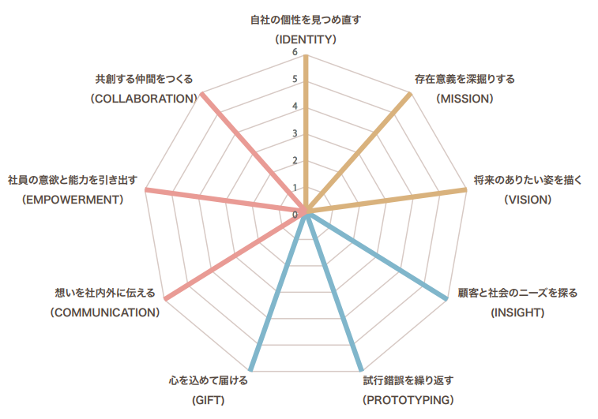
STEP1-2 現状把握（可視化）
❶ STEP1-1 で計算した「中項目」ごとの合計点数をレーダーチャートに反映させましょう。
❷ レーダーチャートの傾向から、自社の「強み」と「伸びしろ」を読み取りましょう。
「強み」…スコアの高い項目 「伸びしろ」…スコアの低い項目
※ Microsoft Excel版のワークシートでSTEP1-1を行うと、STEP1-2のレーダーチャートは自動で作成されます。
中項目レーダーチャート

Slide 13
STEP1-3 現状把握（分析Ａ：社内用）
※「社内の参加者と行う場合」には、このシートを使用してください。
❶ STEP1-2のレーダーチャートの共通点と相違点を比較して書き出してみましょう。
❷ 背景や理由を掘り下げ、優先的に取り組むべきアクションの中項目を絞り込みましょう。
現状・事実
レーダーチャートの共通点は？
レーダーチャートの相違点は？
分析・解釈
その背景にあるものは？その理由は？
優先的に取り組むべきアクションの中項目は？

Slide 14
STEP1-3 現状把握（分析Ｂ：社外／個人用）
※「①社外の参加者と行う場合」または「②個人で行う場合」に使用してください。
❶ STEP1-2のレーダーチャートで可視化された強み、課題・伸びしろを書き出してみましょう。
❷ 背景や理由を掘り下げ、優先的に取り組むべきアクションの中項目を絞り込みましょう。
現状・事実
レーダーチャートで可視化された強みは？
レーダーチャートで可視化された課題・伸びしろは？
分析・解釈
その背景にあるものは？その理由は？
優先的に取り組むべきアクションの中項目は？

Slide 15
３－２．「STEP2 深掘り・発散」

Slide 16
STEP2 深掘り・発散（人格形成①）
「人格形成」の中項目①「自社の個性を見つめ直す（IDENTITY）」について、掘り下げるためのシートです。
記入欄の問い①への回答を記入してください。
大項目 | 中項目① | 記入欄
人格形成 自社の過去・現在・未来が見えていますか？ | 自社の個性を見つめ直す （IDENTITY） | ① 自社を“人”に例えると、どんな個性や価値観を持っているでしょうか？ （思いついたイメージをできるだけ書き出してみましょう）

Slide 17
STEP2 深掘り・発散（人格形成②）
「人格形成」の中項目②「存在意義を深掘りする（MISSION）」について、掘り下げるためのシートです。
記入欄の問い②への回答を記入してください。
大項目 | 中項目② | 記入欄
人格形成 自社の過去・現在・未来が見えていますか？ | 存在意義を深掘りする （MISSION） | ② 自社は地域や社会にどんな貢献をしてきた／しているでしょうか？ （思いついたイメージをできるだけ書き出してみましょう）

Slide 18
STEP2 深掘り・発散（人格形成③）
「人格形成」の中項目③「将来のありたい姿を描く（VISION）」について、掘り下げるためのシートです。
記入欄の問い③への回答を記入してください。
大項目 | 中項目① | 記入欄
人格形成 自社の過去・現在・未来が見えていますか？ | 将来のありたい姿を描く（VISION） | ③ 10年後には地域や社会の中でどんな会社でありたいですか？ （思いついたイメージをできるだけ書き出してみましょう）

Slide 19
STEP2 深掘り・発散（価値創造①）
「価値創造」の中項目①「顧客と社会のニーズを探る（INSIGHT) 」について、アイデアを書き出すためのシートです。
記入欄の問い①への回答を記入してください。
大項目 | 中項目① | 記入欄
価値創造 顧客に喜びや満足を感じてもらうことができていますか？ | 顧客と社会のニーズを探る （INSIGHT) | ① どうすれば、人々の課題やニーズを深くまで把握することができるでしょうか？ （思いついたアイデアをできるだけ書き出してみましょう）

Slide 20
STEP2 深掘り・発散（価値創造②）
「価値創造」の中項目②「試行錯誤を繰り返す（PROTOTYPING） 」について、アイデアを書き出すためのシートです。
記入欄の問い②への回答を記入してください。
大項目 | 中項目② | 記入欄
価値創造 顧客に喜びや満足を感じてもらうことができていますか？ | 試行錯誤を繰り返す （PROTOTYPING） | ② どうすれば、実験・試作を積極的に行う習慣や、試作について顧客／専門家の意見を聴く機会をつくることができるでしょうか？ （思いついたアイデアをできるだけ書き出してみましょう）

Slide 21
STEP2 深掘り・発散（価値創造③）
「価値創造」の中項目③「心を込めて届ける（GIFT) 」について、アイデアを書き出すためのシートです。
記入欄の問い③への回答を記入してください。
大項目 | 中項目③ | 記入欄
価値創造 顧客に喜びや満足を感じてもらうことができていますか？ | 心を込めて届ける (GIFT) | ③ どうすれば、製品やサービスを購入・利用する顧客の体験をより魅力的なものにすることができるでしょうか？ （思いついたアイデアをできるだけ書き出してみましょう）

Slide 22
STEP2 深掘り・発散（文化醸成①）
「文化醸成」の中項目①「想いを社内外に伝える（COMMUNICATION）」について、アイデアを書き出すためのシートです。
記入欄の問い①への回答を記入してください。
大項目 | 中項目① | 記入欄
文化醸成 社内にも社外にもいい関係性を築くことができていますか？ | 想いを社内外に伝える （COMMUNICATION） | ① どうすれば、自社への共感を社内外に生み出すことができるでしょうか？ （思いついたアイデアをできるだけ書き出してみましょう）

Slide 23
STEP2 深掘り・発散（文化醸成②）
「文化醸成」の中項目②「社員の意欲と能力を引き出す（EMPOWERMENT）」について、アイデアを書き出すためのシートです。
記入欄の問い②への回答を記入してください。
大項目 | 中項目② | 記入欄
文化醸成 社内にも社外にもいい関係性を築くことができていますか？ | 社員の意欲と能力を引き出す （EMPOWERMENT） | ② どうすれば、社員の前向きな行動や自由な議論を促すことができるでしょうか？ （思いついたアイデアをできるだけ書き出してみましょう）

Slide 24
STEP2 深掘り・発散（文化醸成③）
「文化醸成」の中項目③「共創する仲間をつくる（COLLABORATION）」について、アイデアを書き出すためのシートです。
記入欄の問い③への回答を記入してください。
大項目 | 中項目③ | 記入欄
文化醸成 社内にも社外にもいい関係性を築くことができていますか？ | 共創する仲間をつくる （COLLABORATION） | ③ どうすれば、自社にはない知見をもった専門家や異業種の企業、顧客とコラボレーションする機会をつくる／増やすことができるでしょうか？ （思いついたアイデアをできるだけ書き出してみましょう）

Slide 25
３－３．「STEP3 活動検討」

Slide 26
STEP3 活動検討（人格形成）
チャレンジしたい中項目を選択し、STEP2で書き出したイメージをより具体的に言語化してみましょう。
具体的なイメージがつかない場合は、少し時間を取って「中小企業のためのデザイン経営ハンドブック２」掲載の事例などを読み込んでみましょう。また、社内の仲間やワークショップ参加者と一緒に検討してみましょう。
大項目 | 中項目 | 記入欄
人格形成 自社の過去・現在・未来が見えていますか？ | 自社の個性を見つめ直す （IDENTITY） | （チャレンジしたい中項目を選択し、STEP2で書き出したイメージやアイデアをより具体的に言語化してみましょう。）
 | 存在意義を深掘りする （MISSION）
 | 将来のありたい姿を描く（VISION）

Slide 27
STEP3 活動検討（価値創造）
チャレンジしたい中項目を選択した上で、STEP2で書き出したアイデアを絞り、より具体的に検討してみましょう。
具体的なイメージがつかない場合は、少し時間を取って「中小企業のためのデザイン経営ハンドブック２」掲載の事例などを読み込んでみましょう。また、社内の仲間やワークショップ参加者と一緒に検討してみましょう。
大項目 | 中項目 | 記入欄
価値創造 顧客に喜びや満足を感じてもらうことができていますか？ | 顧客と社会のニーズを探る (INSIGHT) | （チャレンジしたい中項目を選択した上で、STEP2で書き出したアイデアを絞り、より具体的に検討してみましょう。）
 | 試行錯誤を繰り返す （PROTOTYPING）
 | 心を込めて届ける (GIFT)

Slide 28
STEP3 活動検討（文化醸成）
チャレンジしたい中項目を選択した上で、STEP2で書き出したアイデアを絞り、より具体的に検討してみましょう。
具体的なイメージがつかない場合は、少し時間を取って「中小企業のためのデザイン経営ハンドブック２」掲載の事例などを読み込んでみましょう。また、社内の仲間やワークショップ参加者と一緒に検討してみましょう。
大項目 | 中項目 | 記入欄
文化醸成 社内にも社外にもいい関係性を築くことができていますか？ | 想いを社内外に伝える （COMMUNICATION） | （チャレンジしたい中項目を選択した上で、STEP2で書き出したアイデアを絞り、より具体的に検討してみましょう。）
 | 社員の意欲と能力を引き出す （EMPOWERMENT）
 | 共創する仲間をつくる （COLLABORATION）

Slide 29
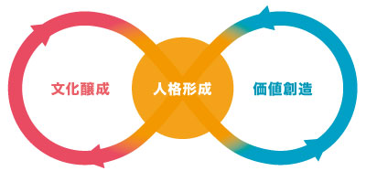
［補足資料］
STEP3 デザインアクション（総合）
人格形成・文化醸成・価値創造に対応するデザインアクションをまとめて記入することができます。
想いを社内外に伝える
（COMMUNICATION）
自社の個性を見つめ直す
（IDENTITY）
存在意義を深掘りする
（MISSION）
将来のありたい姿を描く
（VISION）
顧客と社会のニーズを探る
（INSIGHT）
社員の意欲と能力を引き出す
（EMPOWERMENT）
試行錯誤を繰り返す
（PROTOTYPING）
共創する仲間をつくる
（COLLABORATION）
心を込めて届ける
（GIFT）

Slide 30
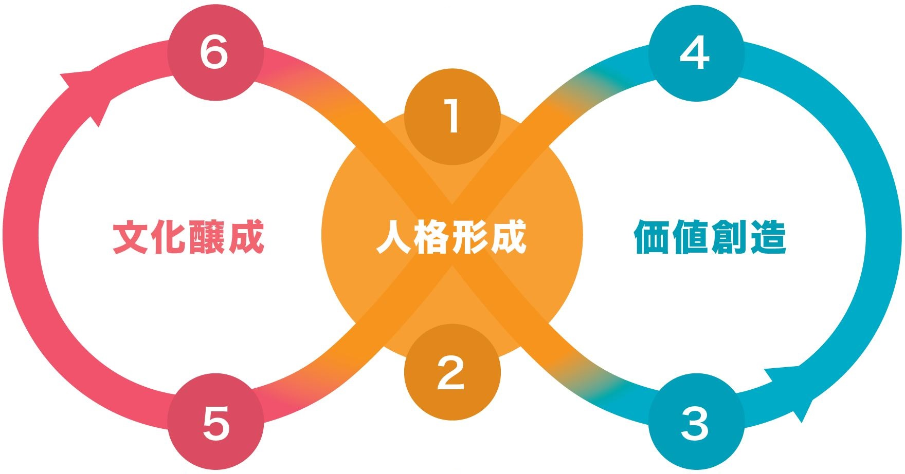
［補足資料］
STEP3 知財アクション（総合）
人格形成・文化醸成・価値創造に対応する知財アクションをまとめて記入することができます。
信頼・関係性を築く
自社らしさを深掘りする
自社ならではの価値を守る
意欲・能力を向上させる
自社らしさを形にする
自社ならではの価値をつくる

Slide 31
［補足資料］
STEP3 経営デザインシート（簡易版）
「経営デザインシート（簡易版）」は、環境変化を見据え、自社や事業の「これまで」の理解に基づき「これから」を構想するための思考補助ツールです。「これまでどうだった？」→「（これまでにとらわれず）20_年にはこうしたい！」→「20_年に向けていまからどうするか」→「将来構想のキャッチフレーズ」の順に記入してみましょう。
将来構想のキャッチフレーズ
これまでどうだった？
20__ 年にはこうしたい！
資 源
ビジネスモデル
提供価値
（誰に・何を）
資源
ビジネスモデル
提供価値
（どんな相手に・何を）
課 題
外部環境
20__年に向けていまからどうするか
・
・
内閣府「経営デザインシート（簡易版）」 https://www.kantei.go.jp/jp/singi/titeki2/keiei_design/index.html を基に作成

Slide 32
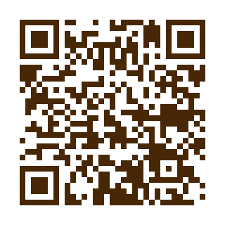
「デザイン経営コンパス Ver.2 －ワークシート－」
2024年7月発行
［発行者］
特許庁
［問い合わせ］
特許庁デザイン経営プロジェクトチーム
PAdesign.project@jpo.go.jp
［特許庁デザイン経営プロジェクト特設ページ］
特許庁はデザイン経営を推進しています。
https://www.jpo.go.jp/introduction/soshiki/design_keiei.html

